Slide 1
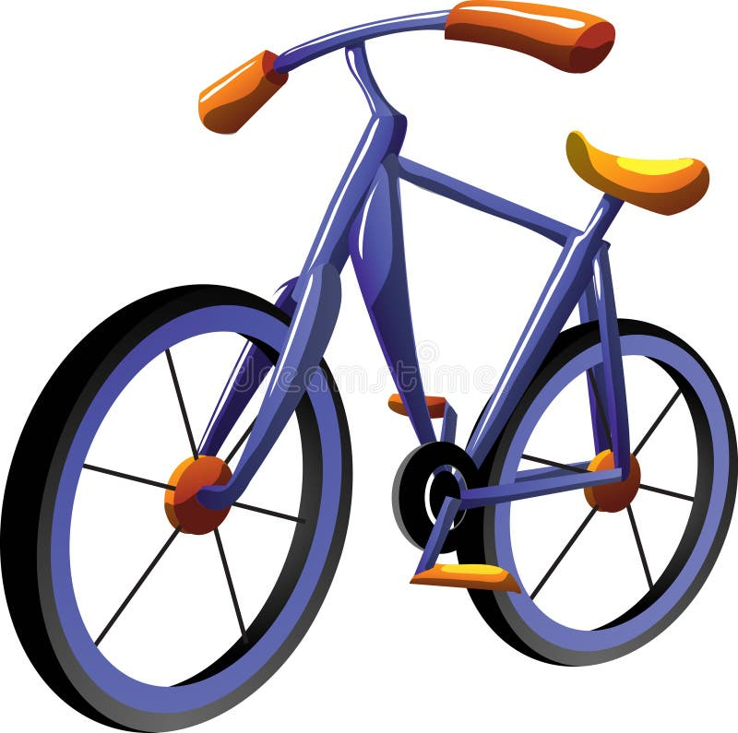
Défi vélo KRONOS 6 juillet 2024 au profit du Centre aux 4 Poches
Participez en grand nombre
Bienvenue aux entreprises !
3 parcours disponibles : 38 km – 80 km – 102 km
Départ et arrivée au Parc de la mairie de Boucherville
KRONOS Canada, Inc. vous lance le défi de former une équipe (4 ou plus) et de porter fièrement votre maillot à l’effigie de votre entreprise
Pour s’inscrire : www.centrequatrepoches.org (Activités / Défi-vélo KRONOS)
Informations : Monique Milette
dir-financement@4poches.org ou 514 567-1638

